Slide 1
관리자시스템 운영관리 설명 및 테스트 시나리오
V.1.0.1
대외비 Internal Use only
T3Q | 2023.02.02

Slide 2
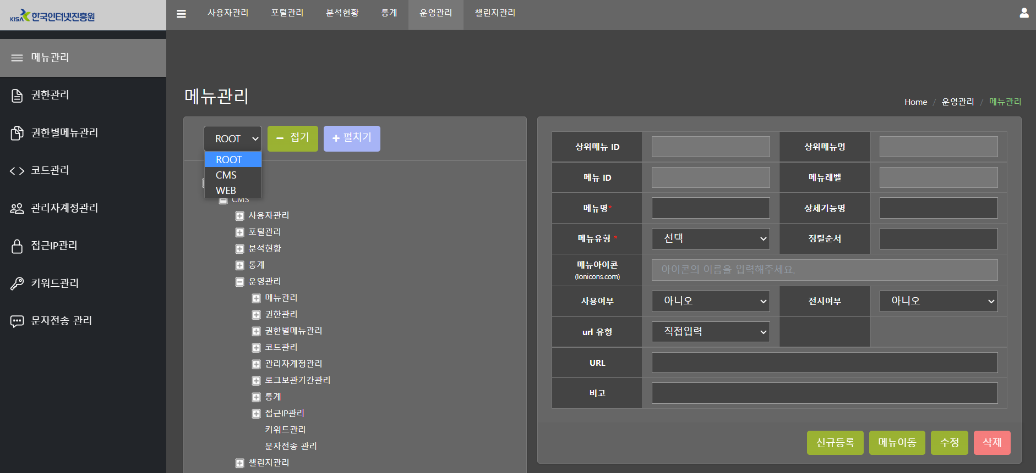
1. 메뉴 관리
2023.02.02
메뉴 관리는 관리자시스템과 활용플랫폼(사용자 화면)에 등록된 전 메뉴들을 등록 및 수정, 삭제가 가능한 기능을 제공한다. * 새로운 페이지 추가 시 메뉴 관리에 해당 url을 등록해주어야 한다. (등록하지 않으면 해당 신규 메뉴에 접근이 불가)
CMS : 관리자
WEB : 사용자

Slide 3
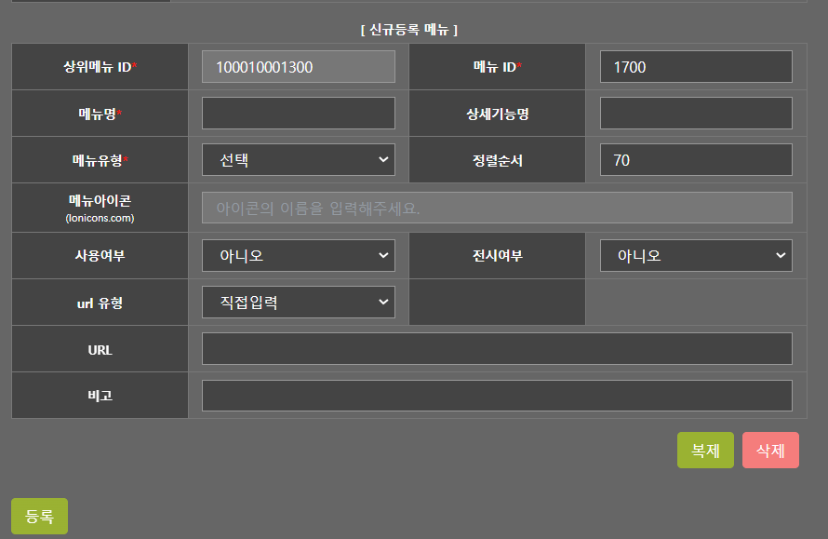
1. 메뉴 관리 (등록)
2023.02.02
① 등록하고 싶은 상단 메뉴가 선택된 가정 하에 신규등록 버튼을 통해 메뉴를 신규 등록할 수 있는 기능 제공 (신규등록 메뉴 영역은 상단 메뉴가 되는 수정 화면 밑에 입력 가능한 영역이 보여짐)
② 선택하는 메뉴 유형에 따라 메뉴 아이콘을 추가할 수 있는 기능 제공
③ 선택하는 URL 유형 (게시판코드, 콘텐츠 ID, 직접입력)에 따라 메뉴의 입력폼이 변경되는 기능 제공
④ 복제 버튼을 통해 등록 전 입력한 내용과 동일한 메뉴가 하단에 보여지게 되는 기능 제공 (단, 등록되지 않고 변경이 가능하며, 메뉴 ID는 자동적으로 변경 됨)

Slide 4
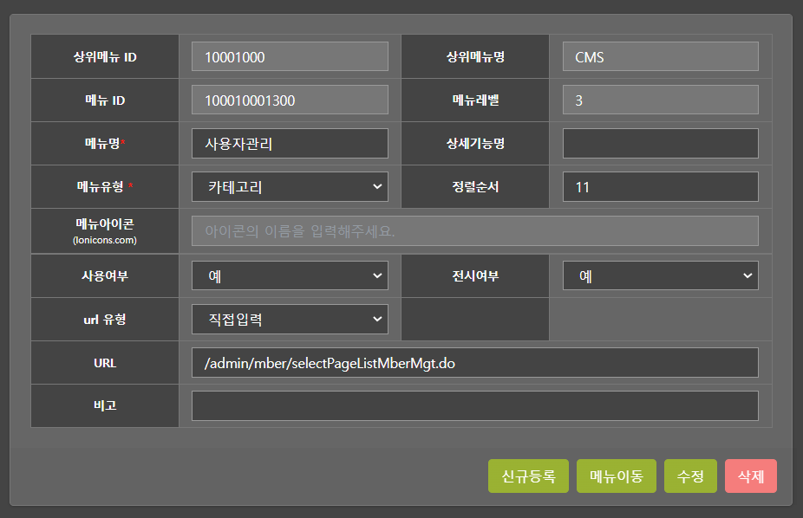
1. 메뉴 관리 (수정)
2023.02.02
① 좌측에 존재하는 메뉴 트리를 통해 수정하고 싶은 메뉴를 선택하면 우측 수정 영역에 해당 메뉴 정보가 양식에 맞게 보여지며, 메뉴 수정이 가능. (단, 고유 값이 되는 일부 항목은 수정이 불가)
② 메뉴 트리를 통해 잘못 등록되거나, 필요 없는 메뉴 삭제 기능 제공
③ 메뉴이동 버튼을 통해 다른 메뉴로 이동 가능한 기능 제공

Slide 5
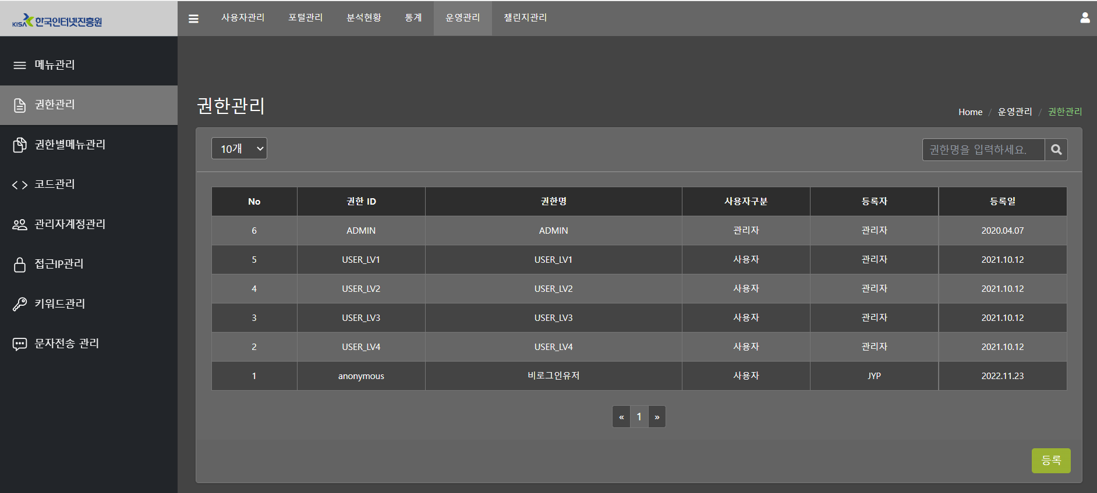
2. 권한 관리
2023.02.02
권한 관리 메뉴에서는 권한 등록 및 수정 권한에 따른 사용자 확인이 가능하다.

Slide 6
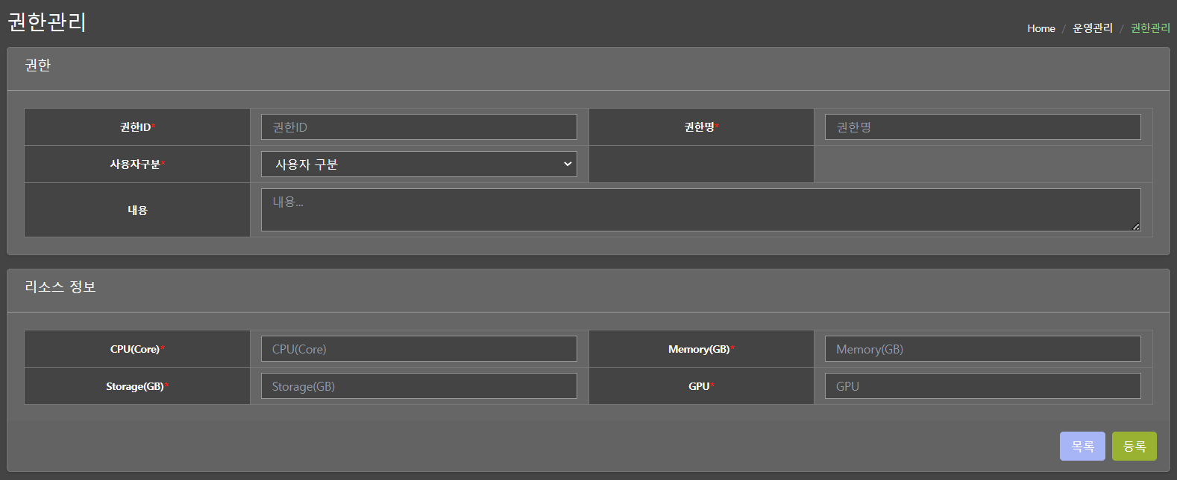
2. 권한 관리 (등록)
2023.02.02
① 사용자 구분을 통해 관리자와 사용자 권한을 등록 할 수 있는 기능 제공
②등록하려는 권한에 따라 리소스 정보를 등록할 수 있는 기능 제공
③ 등록하려는 게시판이 관리자시스템인지 홈페이지인지 선택 가능

Slide 7
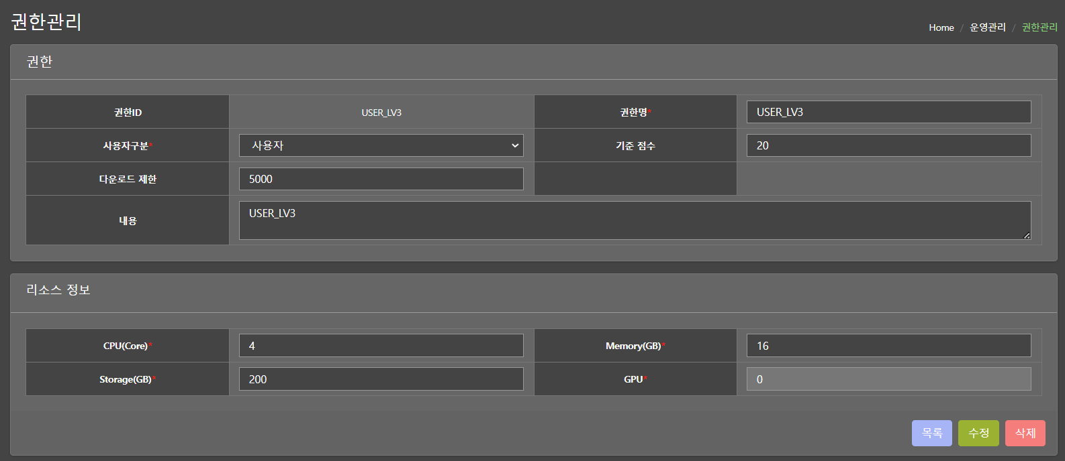
2. 권한 관리 (수정)
2023.02.02
① 등록된 권한의 내용 수정 기능 제공 (단, 권한 ID는 수정 불가)
② 권한ID LV3 / LV4는 리소스 수정 기능 제공

Slide 8
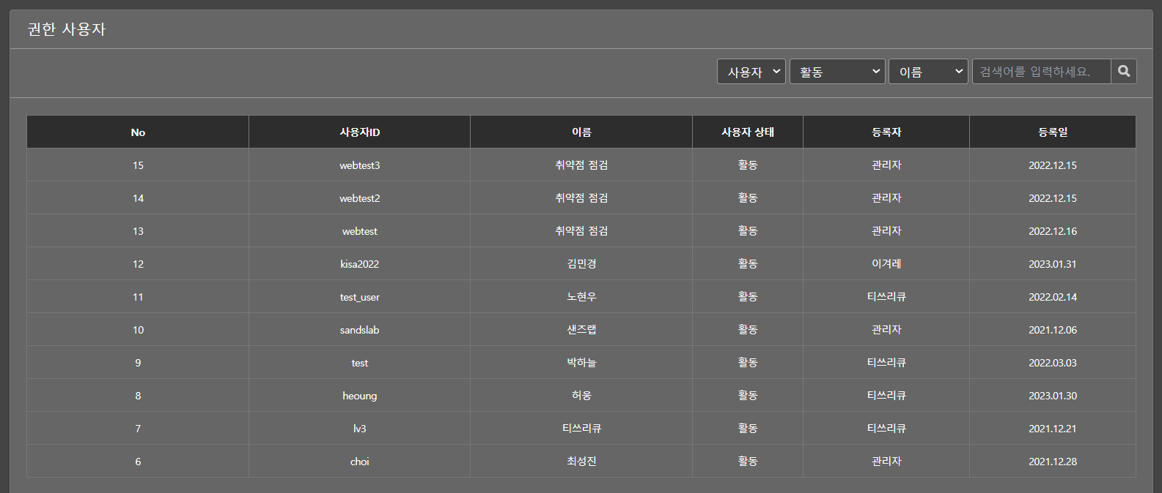
2. 권한 관리 (권한 사용자)
2023.02.02
① 수정 화면 하단에 등록된 권한으로 사용중인 관리자/사용자 계정 정보 목록을 볼 수 있는 기능 제공
② 해당 권한 사용자 검색 시 사용자/관리자, 활동여부 등 검색 기능 제공

Slide 9
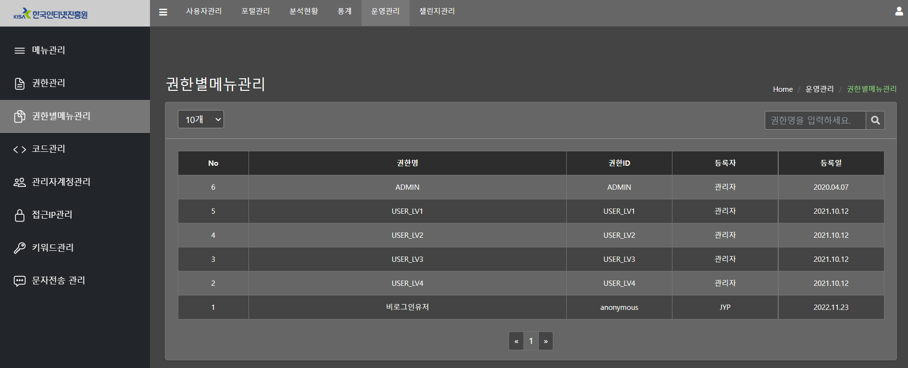
3. 권한별 메뉴 관리
2023.02.02
권한별 메뉴 관리에서는 사용자 권한별 메뉴를 등록 및 수정, 삭제할 수 있는 기능을 제공한다.

Slide 10
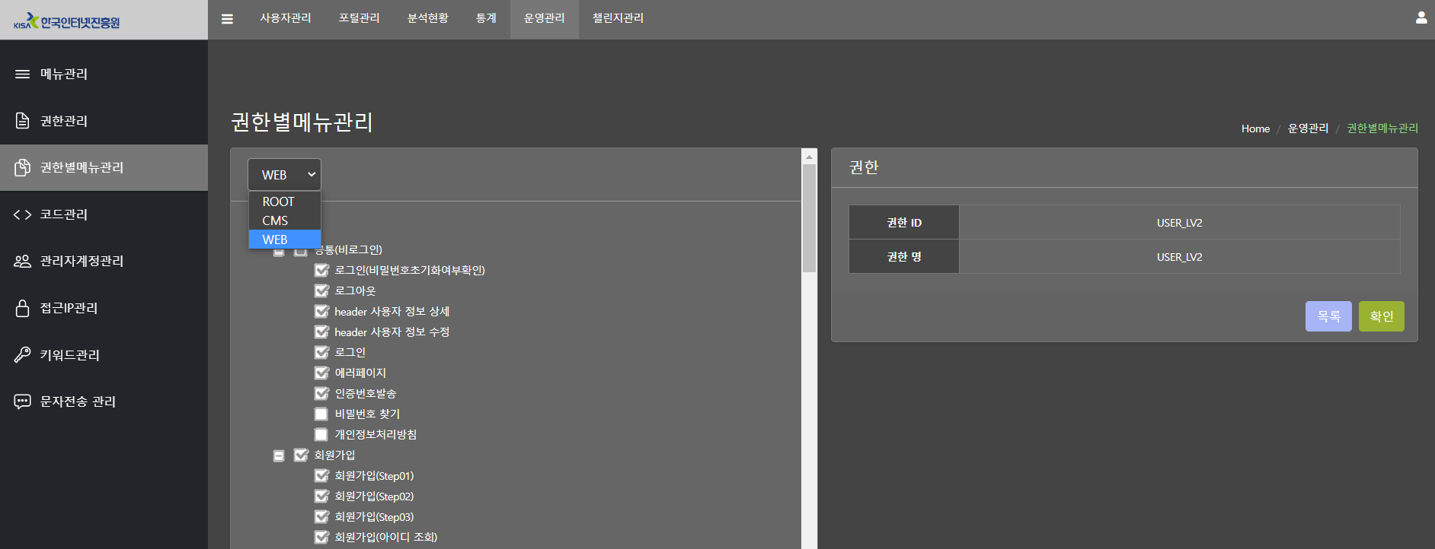
3. 권한별 메뉴 관리 (권한별메뉴추가)
2023.02.02
① 좌측 메뉴 트리를 통해 관리자와 사용자 권한별로 보여질 메뉴 활성화/비활성화할 수 있는 기능 제공
② 사용자 권한별로 접근 가능한 메뉴 확인 가능
CMS : 관리자
WEB : 사용자
체크박스로 해당 권한에 메뉴 활성화 여부 지정

Slide 11
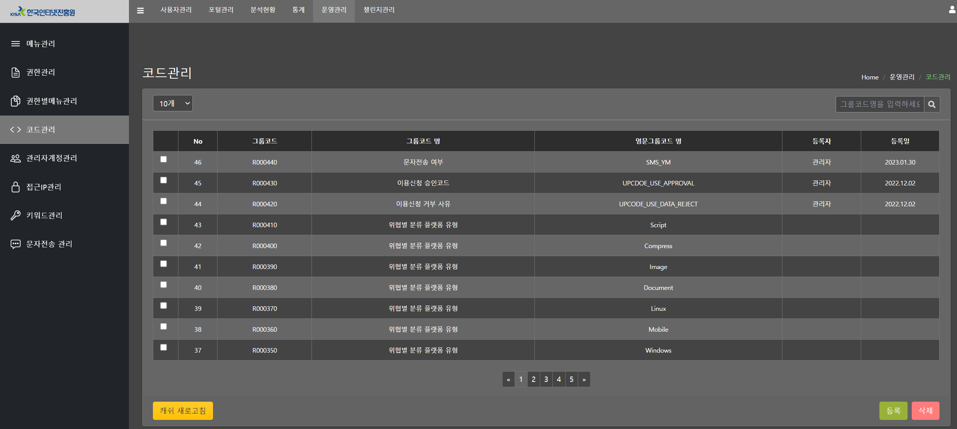
4. 코드 관리
2023.02.02
코드 관리는 사용중인 코드들을 등록 및 수정, 삭제할 수 있는 기능을 제공한다.
캐쉬 새로고침 시 코드 관리의 모든 변경 사항이 즉시 적용

Slide 12
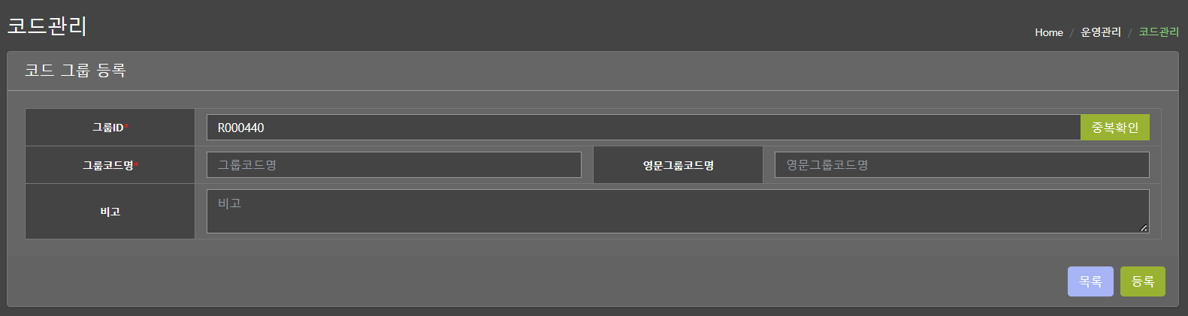
4. 코드 관리 (코드 그룹 등록)
2023.02.02
① 그룹ID를 통해 코드 그룹을 등록할 수 있는 기능 제공
② 등록하려는 권한에 따라 그룹코드명과 영문그룹코드명을 등록할 수 있는 기능 제공

Slide 13
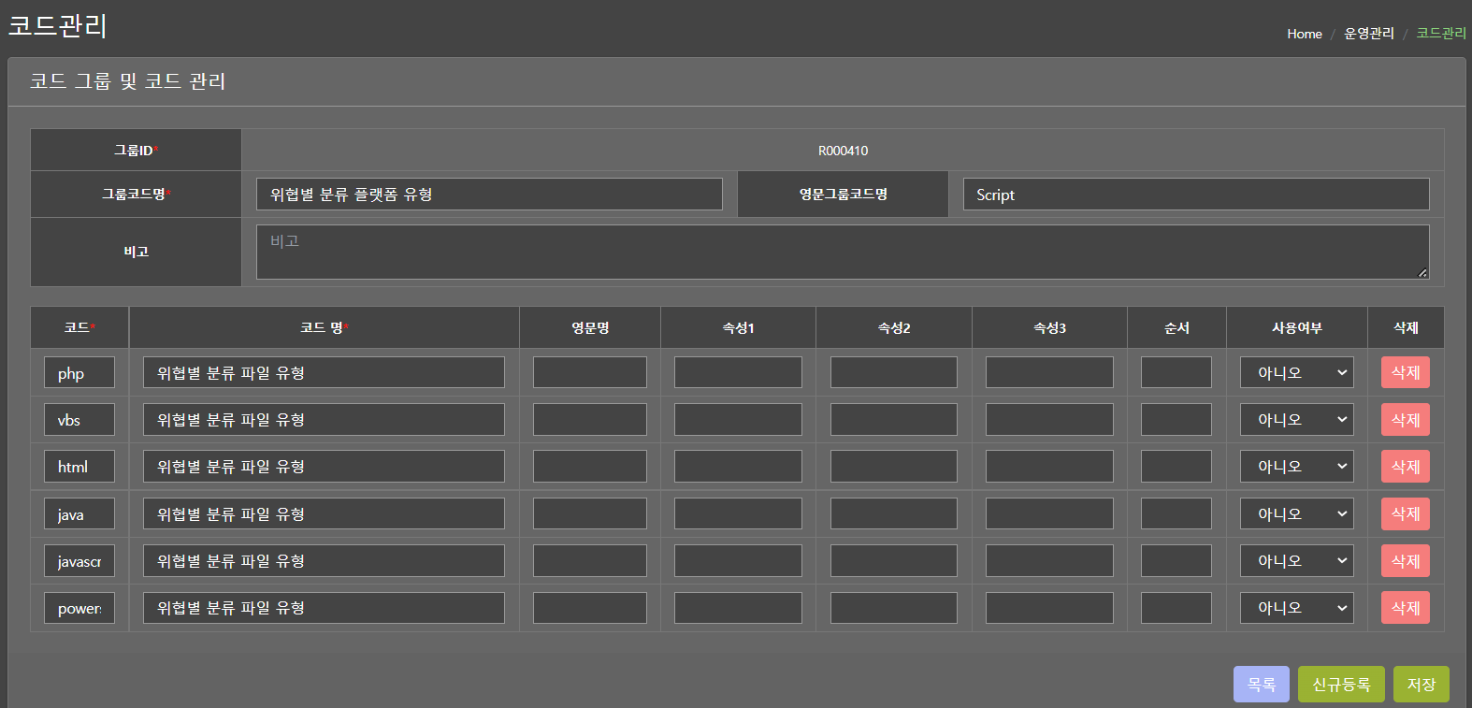
4. 코드 관리 (코드 그룹 수정 및 코드 추가)
2023.02.02
① 등록된 코드 그룹 수정 기능 제공 (단, 그룹 ID는 수정 불가)
② 신규등록 버튼을 통해 등록된 코드 그룹의 코드를 추가할 수 있는 기능 제공
코드 그룹에 신규 등록 가능

Slide 14
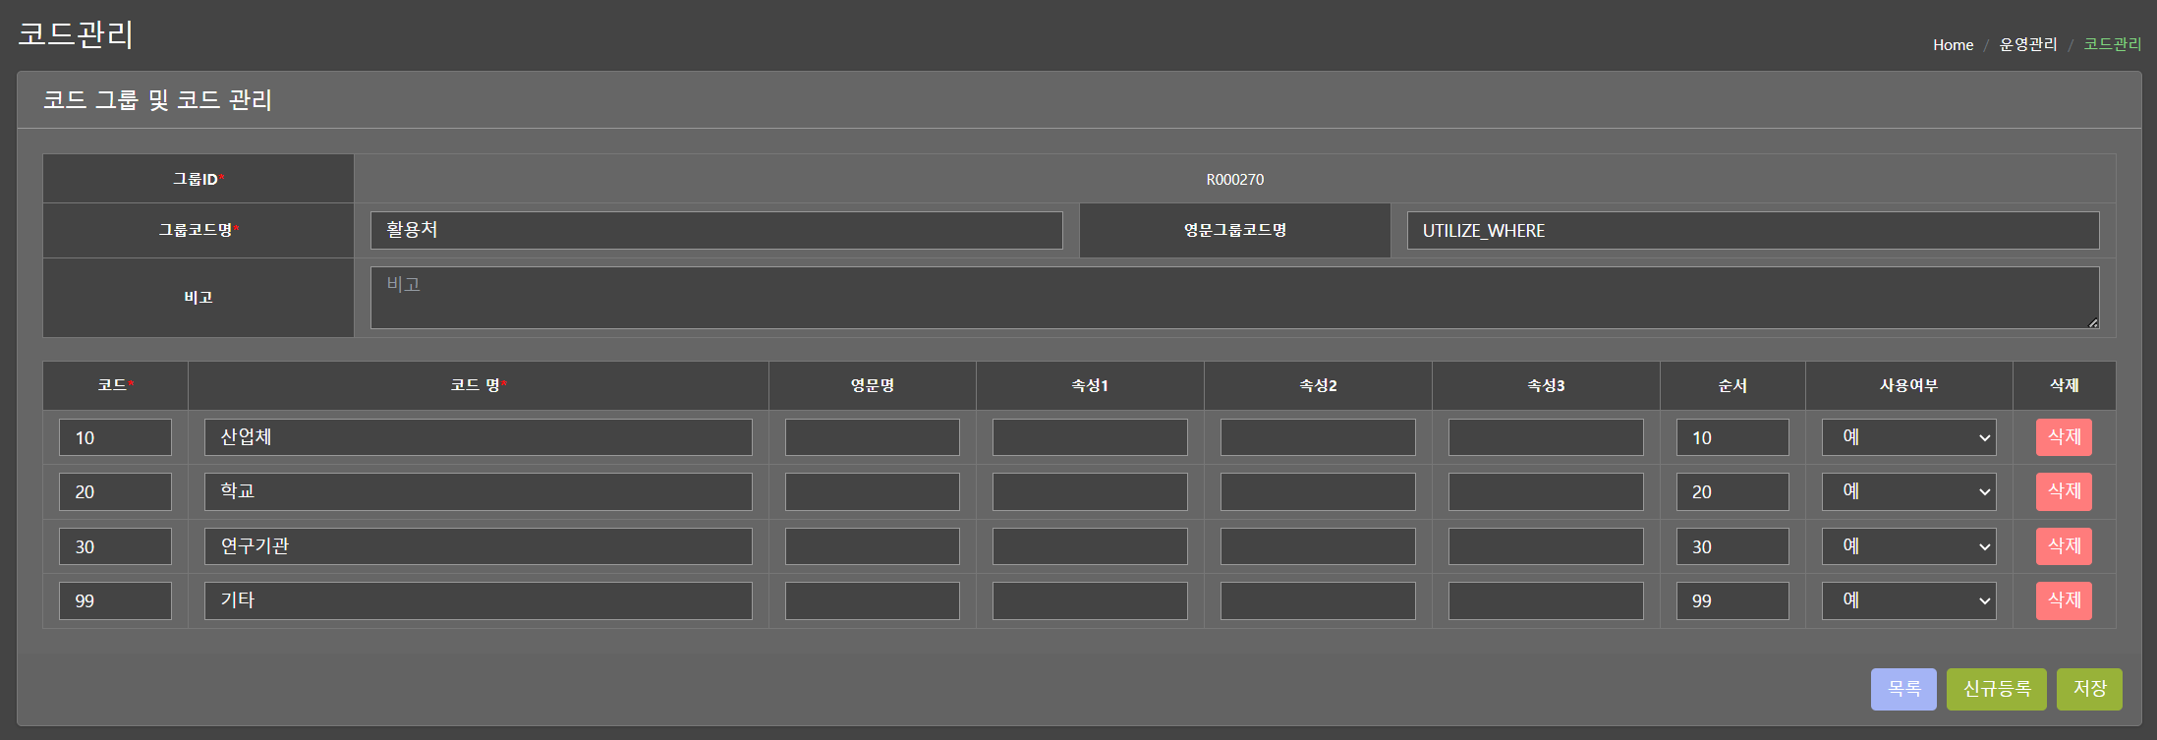
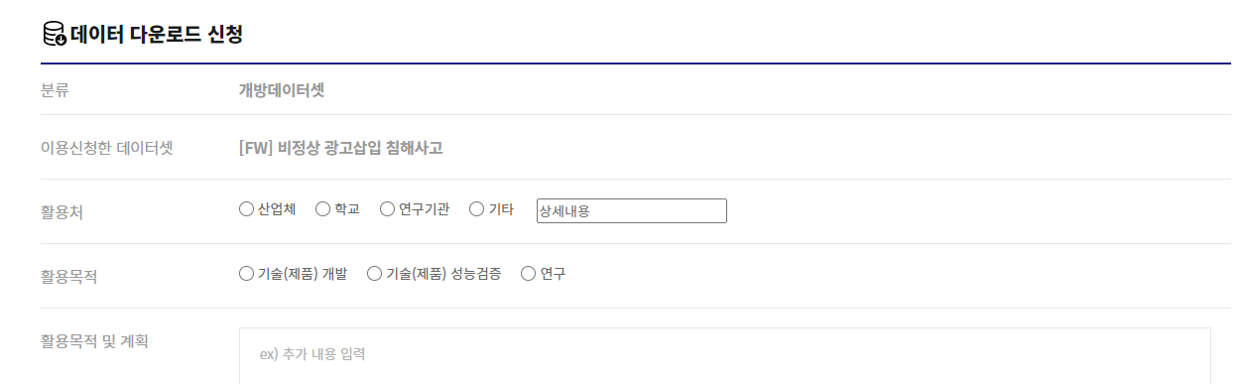
4. 코드 관리 (수정 가능한 코드)
2023.02.02
① 활용목적 : 활용목적의 코드 추가 가능
사용자 화면에서 마이페이지 > 장바구니 조회 > 이용신청 시 활용목적에 추가한 내용 확인 가능
② 활용처 : 활용처의 코드 추가 가능
사용자 화면에서 마이페이지 > 장바구니 조회 > 이용신청 시 활용처에 추가한 내용 확인 가능

Slide 15
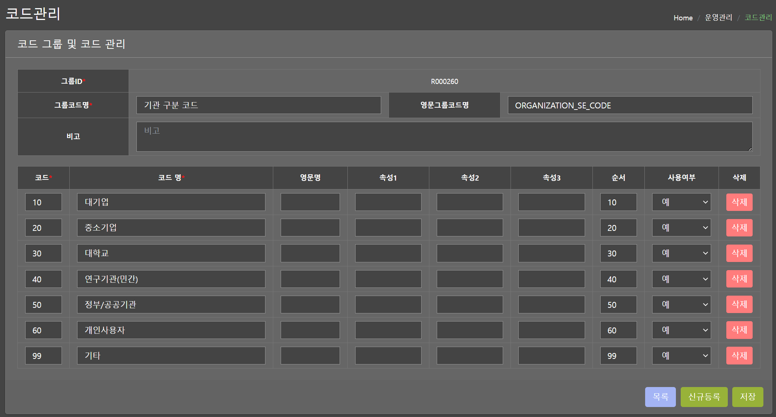
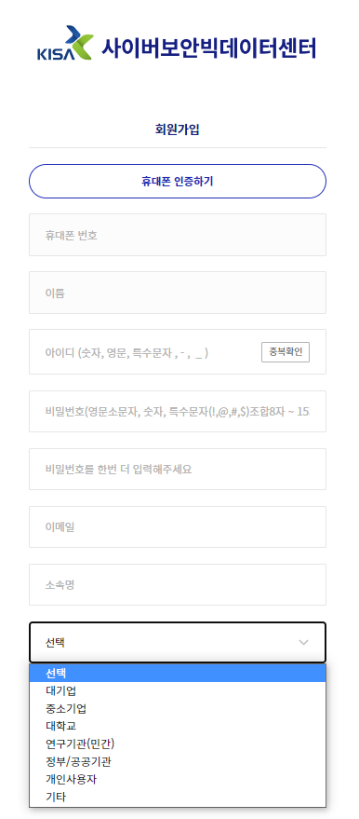
4. 코드 관리 (수정 가능한 코드)
2023.02.02
③ 기관 구분 코드 : 기관 구분 코드 추가 가능
사용자 화면에서 회원가입에 추가한 내용 확인 가능

Slide 16
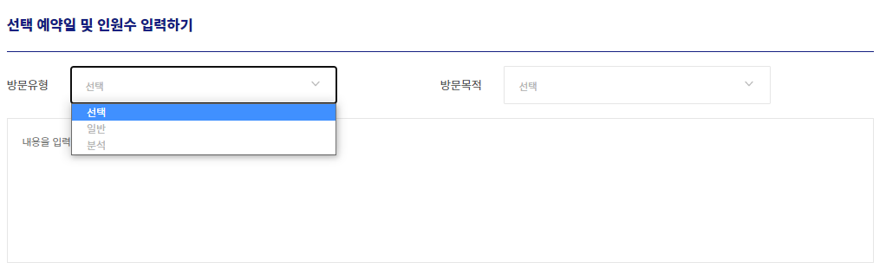
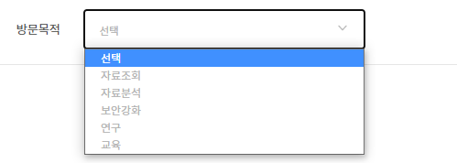
4. 코드 관리 (수정 가능한 코드)
2023.02.02
④ 방문승인거부사유 : 방문승인거부사유의 코드 추가 가능
관리자 화면에서 사용자관리 > 방문신청관리에서 승인상태 반려로 변경 시 반려사유에 추가한 내용 확인 가능
⑤ 방문유형 : 방문유형 코드 추가 가능
사용자 화면에서 메인화면 상단 우측 방문신청 버튼 클릭 시 보여지는 방문신청 등록 화면에 등록한 방문유형 코드 확인 가능
⑥ 방문목적 코드 : 방문목적 코드 추가 가능
사용자 화면에서 메인화면 상단 우측 방문신청 버튼 클릭 시 보여지는 방문신청 등록 화면에 등록한 방문목적 코드 확인 가능
⑦ 연락처 구분 코드 : 연락처 구분 코드 추가 가능
관리자 화면에서 운영관리 > 관리자계정관리 > 관리자 등록 시 부가정보에 입력하는 연락처란에 추가한 연락처 코드 확인 가능

Slide 17
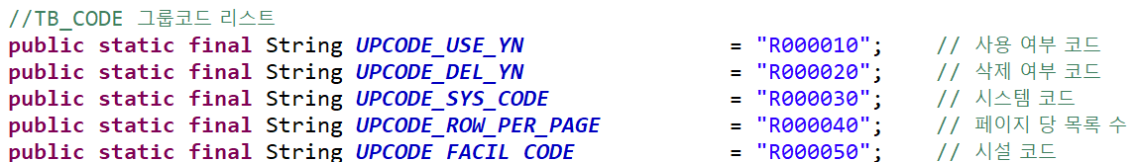
4. 코드 관리 (수정 불가능한 코드 & 신규 코드 등록 시 사용여부)
2023.02.02
① 수정 가능한 코드를 제외한 나머지 코드는 소스상에서 해당 코드를 사용하는 부분이 있어 수정 시 실제 운영에 영향도 존재
② 코드관리 메뉴는 소스 상에서 사용중인 코드들을 관리하는 메뉴
신규 코드 등록 시 소스 상에서 해당 코드를 사용한다는 내용이 있으면 사용 가능함

Slide 18
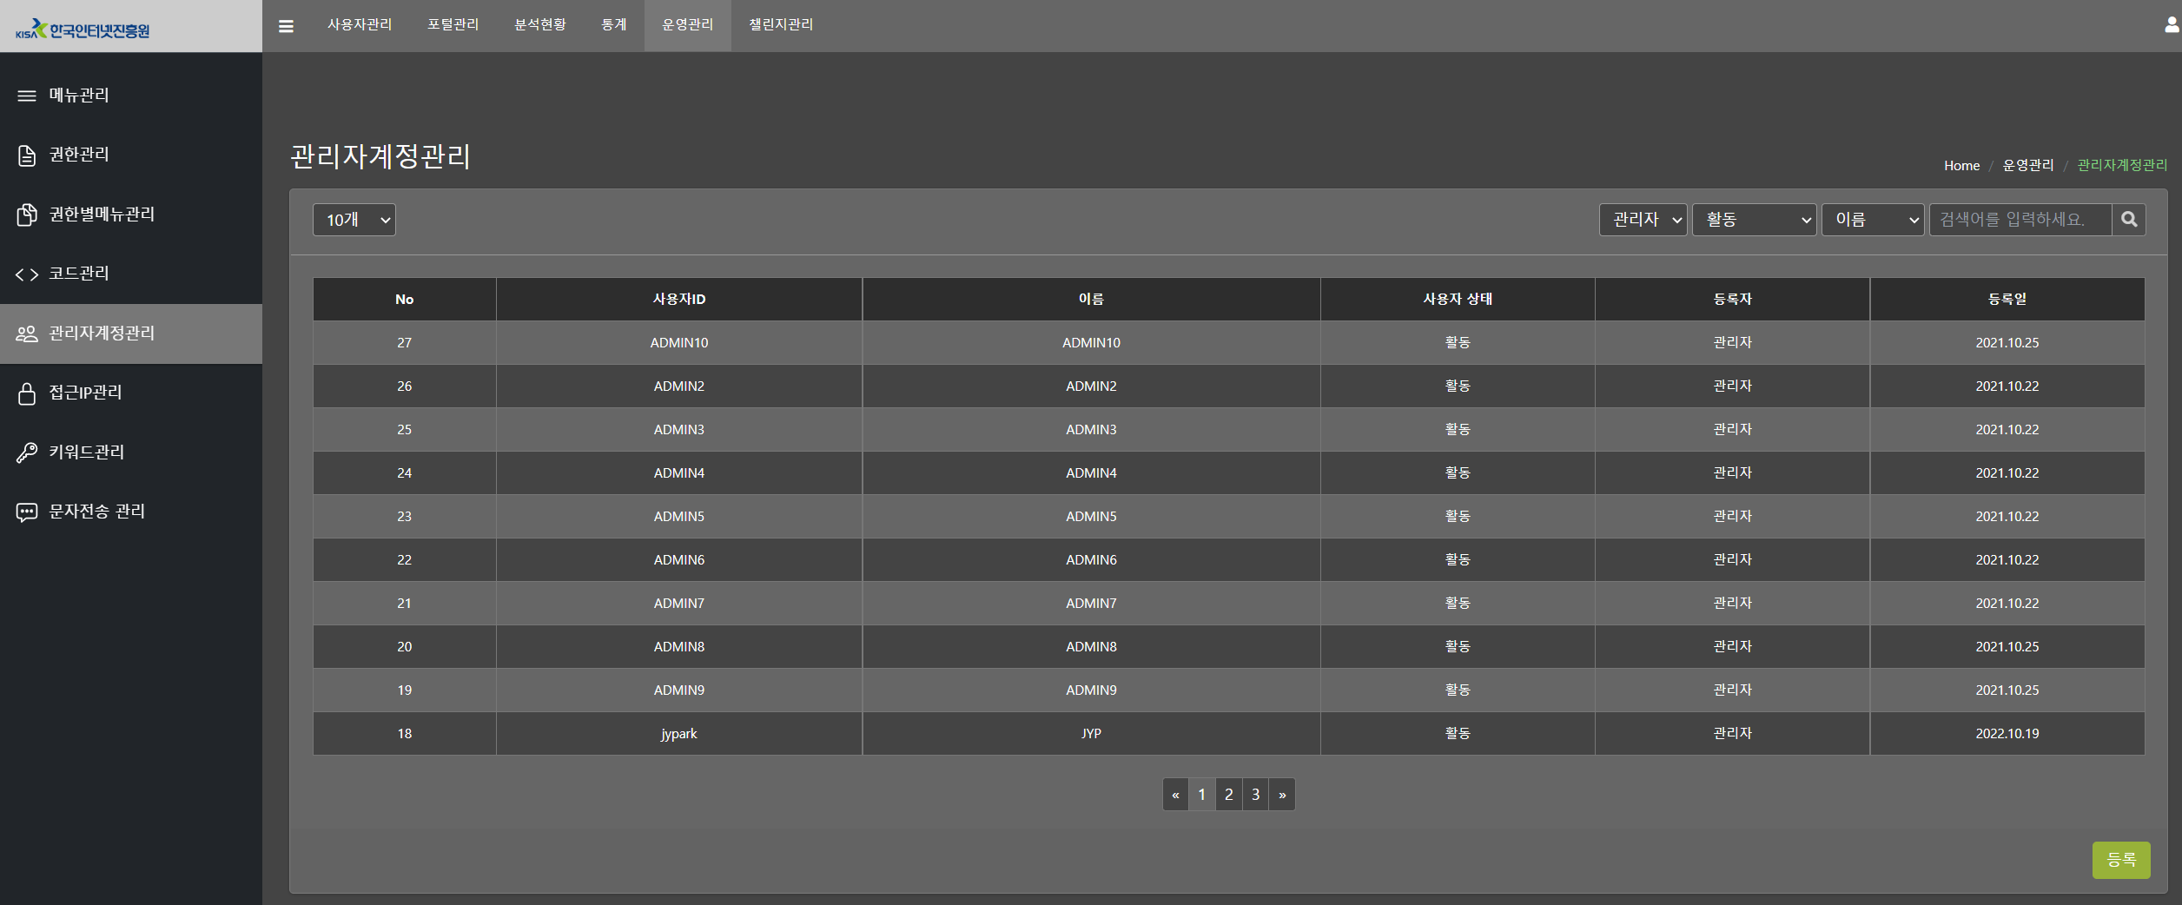
5. 관리자계정관리
2023.02.02
관리자계정관리 메뉴에서는 관리자시스템 사용자의 계정을 등록 및 수정, 삭제할 수 있는 기능을 제공한다.

Slide 19
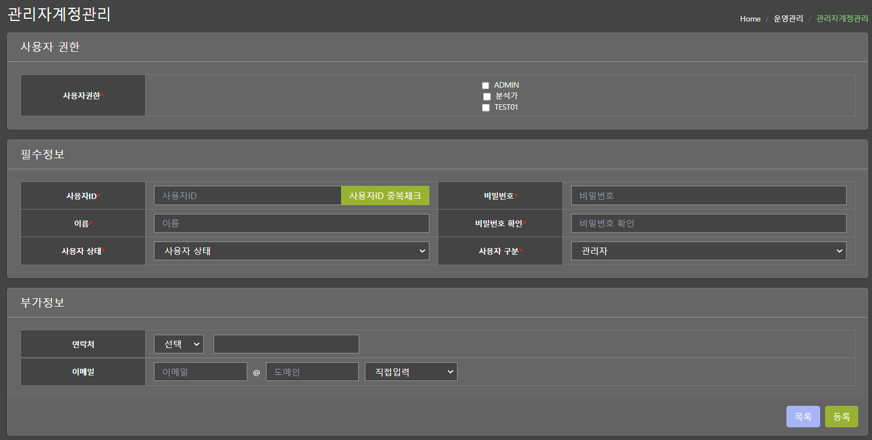
5. 관리자계정관리 (등록)
2023.02.02
① 사용자 권한과 사용자 ID를 통해 관리자 계정을 등록할 수 있는 기능 제공
② 등록하려는 사용자 권한에 따라 관리자시스템 사용제한 기능 제공
③ 등록하려는 관리자 계정의 사용자 상태 선택 가능

Slide 20
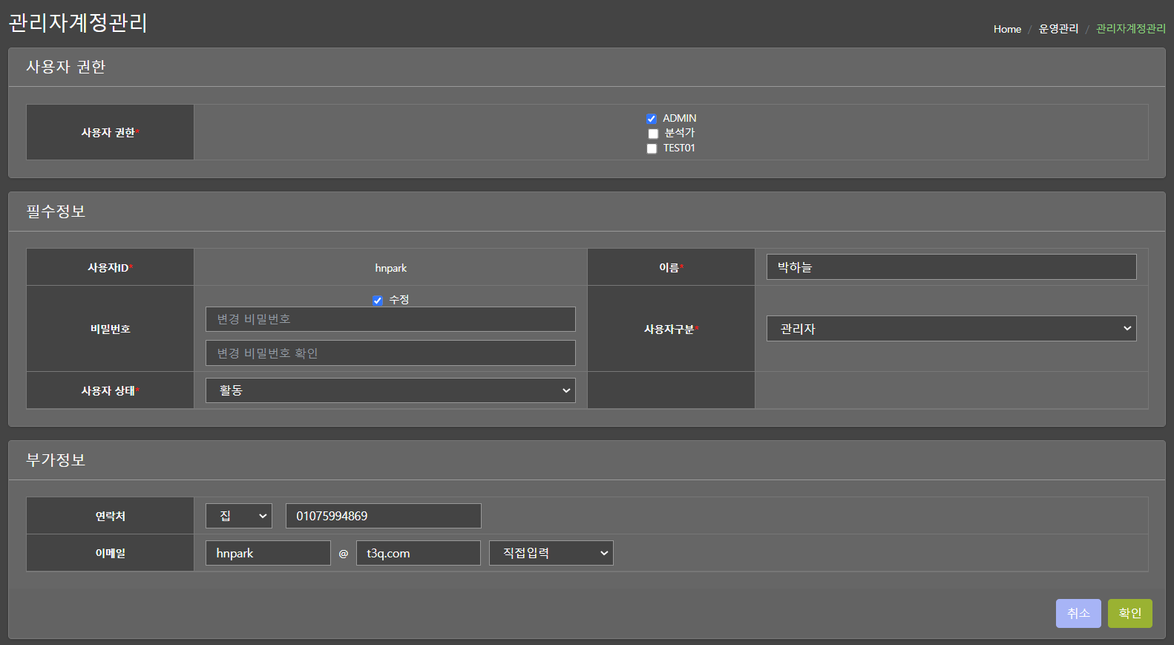
5. 관리자계정관리 (수정)
2023.02.02
① 관리자 계정 상세 화면을 통해 관리자 계정을 수정할 수 있는 기능 제공 (단, 사용자 ID는 변경 불가)
② 비밀번호의 수정 체크박스를 체크하여 비밀번호 변경 기능 제공

Slide 21
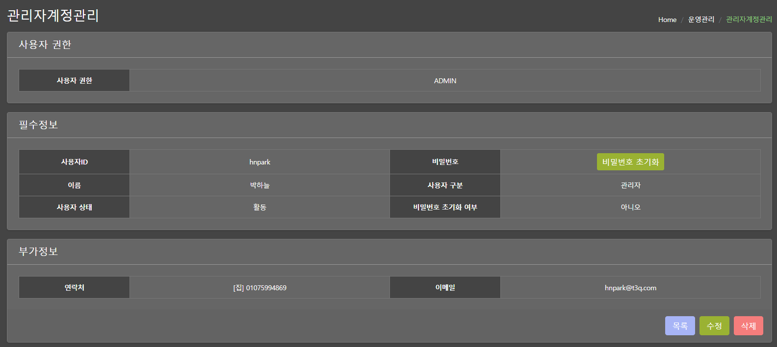
5. 관리자계정관리 (상세)
2023.02.02
① 해당 관리자 계정 삭제 기능 제공
② 비밀번호 초기화 버튼을 통해 비밀번호 초기화 가능하도록 기능 제공 (초기화 시 비밀번호 : cyber123!@#)

Slide 22
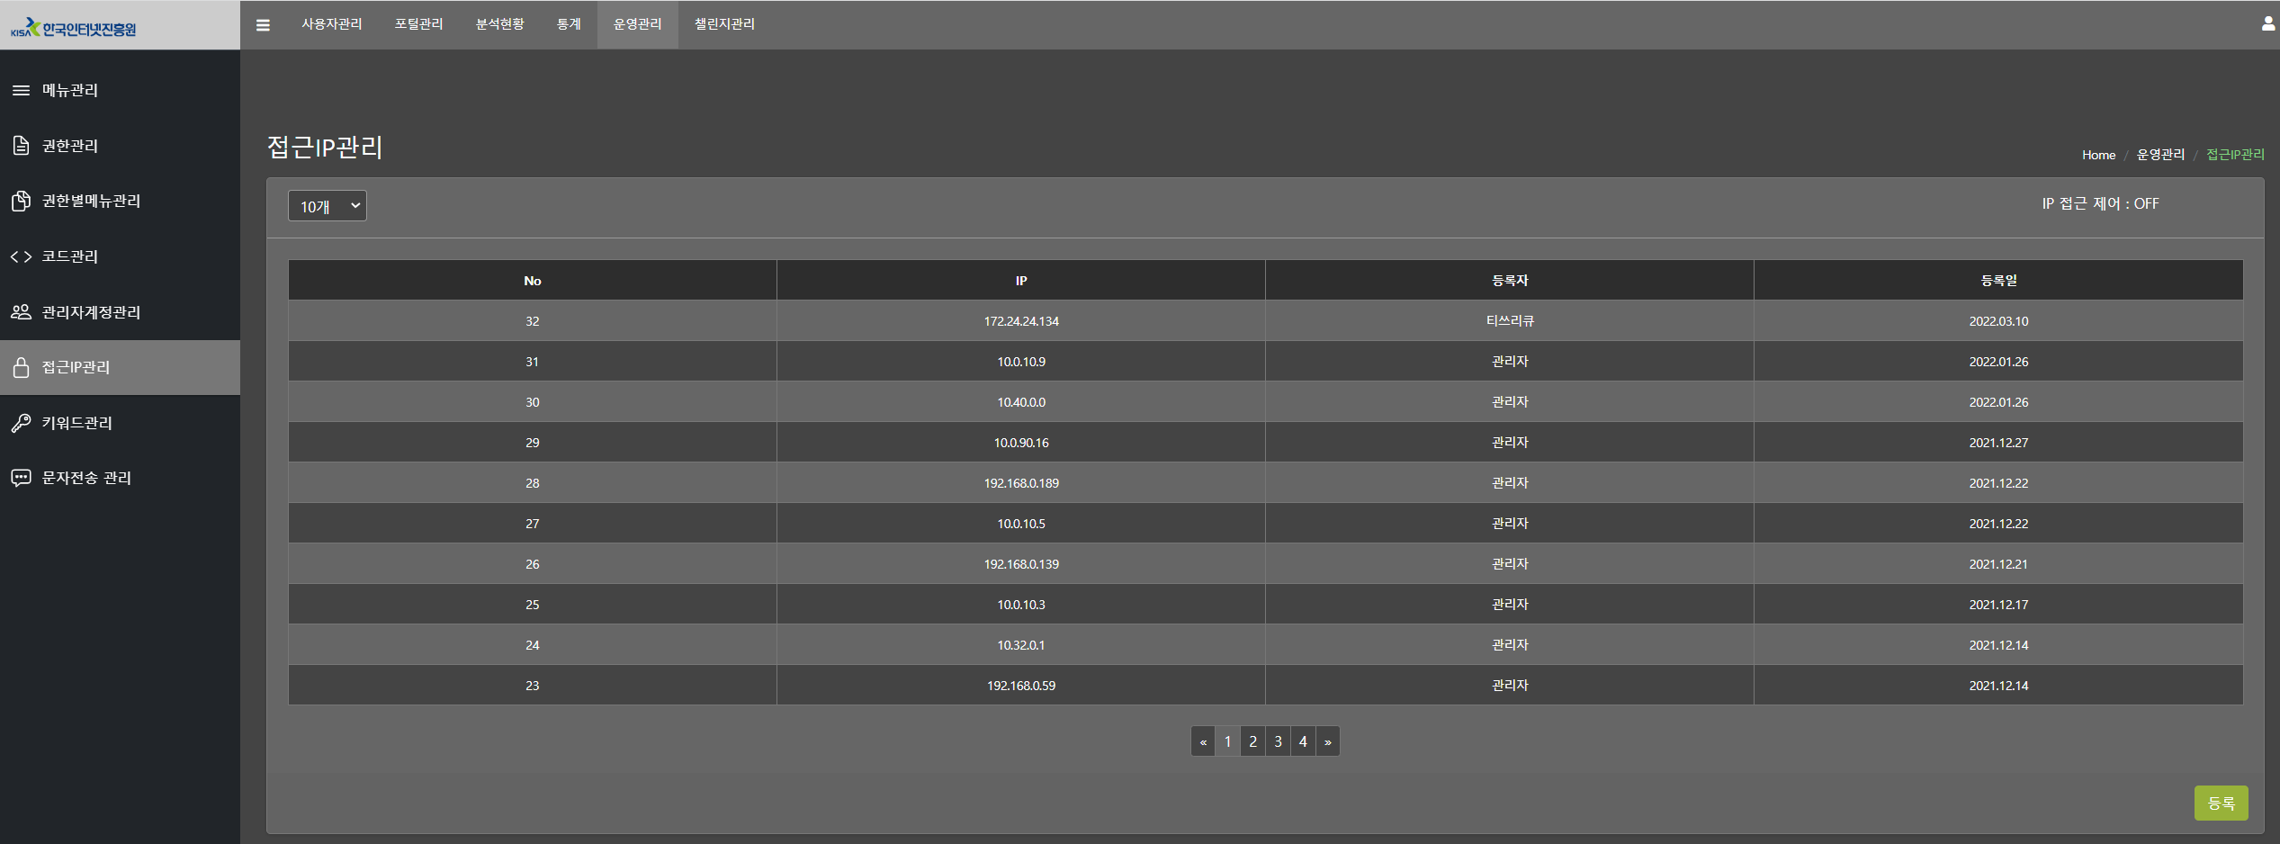
6. 접근IP관리
2023.02.02
접근 IP 관리에서는 관리자시스템에 접근을 허용하는 IP를 등록 및 수정, 삭제할 수 있는 기능을 제공한다.

Slide 23
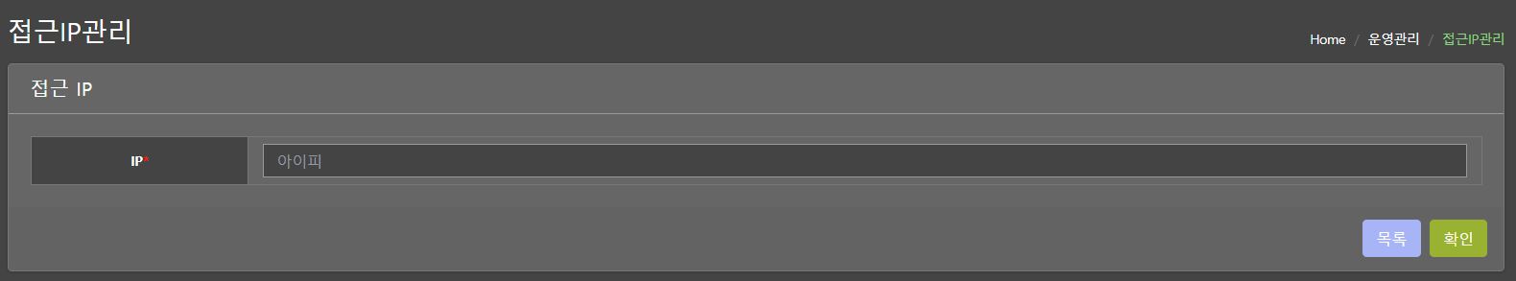
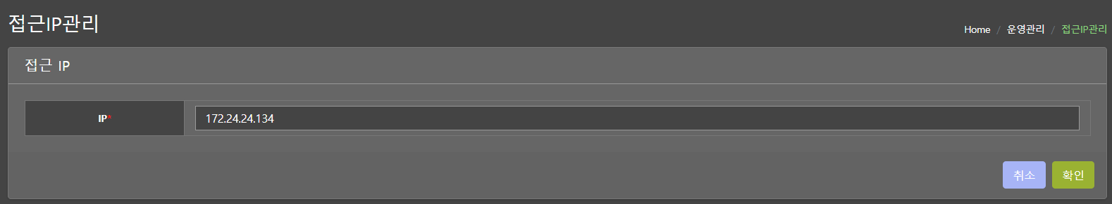
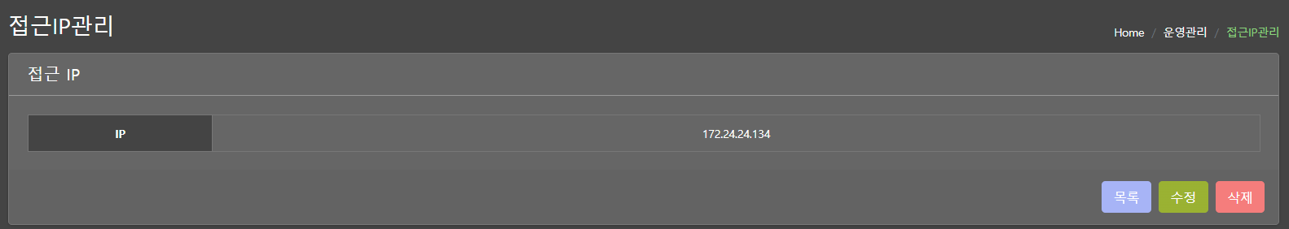
6. 접근IP관리 (등록, 수정, 상세)
2023.02.02
① 접근 가능한 IP를 등록할 수 있는 기능을 제공
② 접근 IP 상세 화면을 통해 접근 IP를 수정할 수 있는 기능 제공
③ 해당 접근 IP가 맞는지 확인 가능
④ 해당 접근 IP 삭제 기능 제공

Slide 24
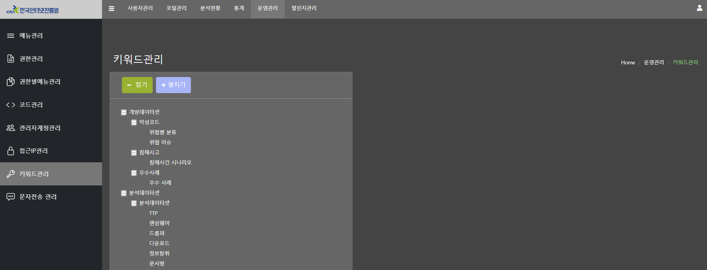
7. 키워드관리
2023.02.02
키워드관리 메뉴에서는 활용플랫폼(사용자 화면)에서 보여지는 데이터셋별 키워드를 등록, 수정, 삭제하는 기능을 제공한다.

Slide 25
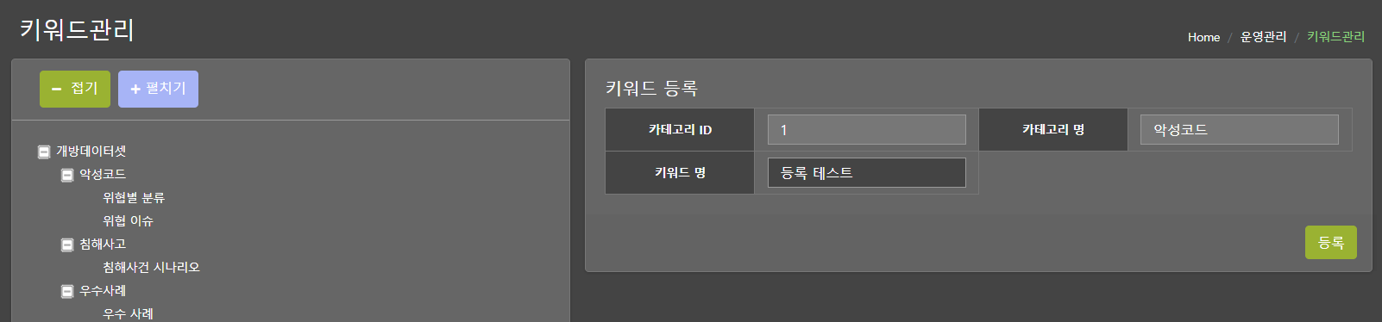
7. 키워드관리 (등록)
2023.02.02
① 좌측 트리에서 2depth(카테고리) 클릭 시 해당 카테고리 아래에 키워드 등록 기능 제공

Slide 26
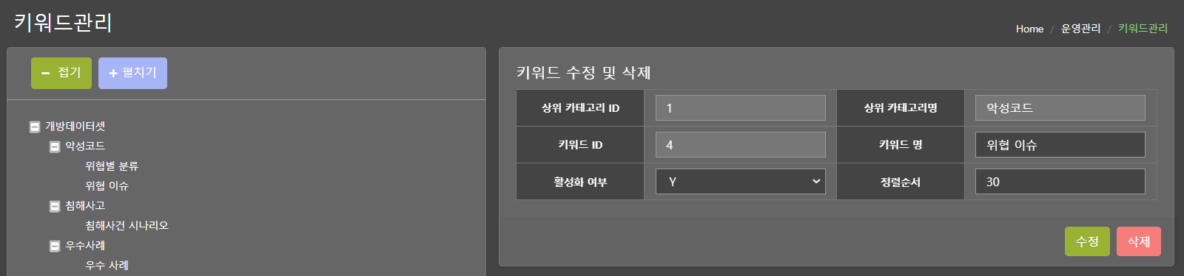
7. 키워드관리 (수정 및 삭제)
2023.02.02
① 좌측 트리에서 수정할 키워드 (3depth) 클릭 시 키워드 수정 및 삭제 화면 확인 가능
② 수정 및 삭제 화면에서 키워드 명, 활성화 여부, 정렬순서 등 수정 기능 가능
③ 키워드 선택 후 삭제 버튼 클릭 시 해당 키워드 삭제 가능

Slide 27
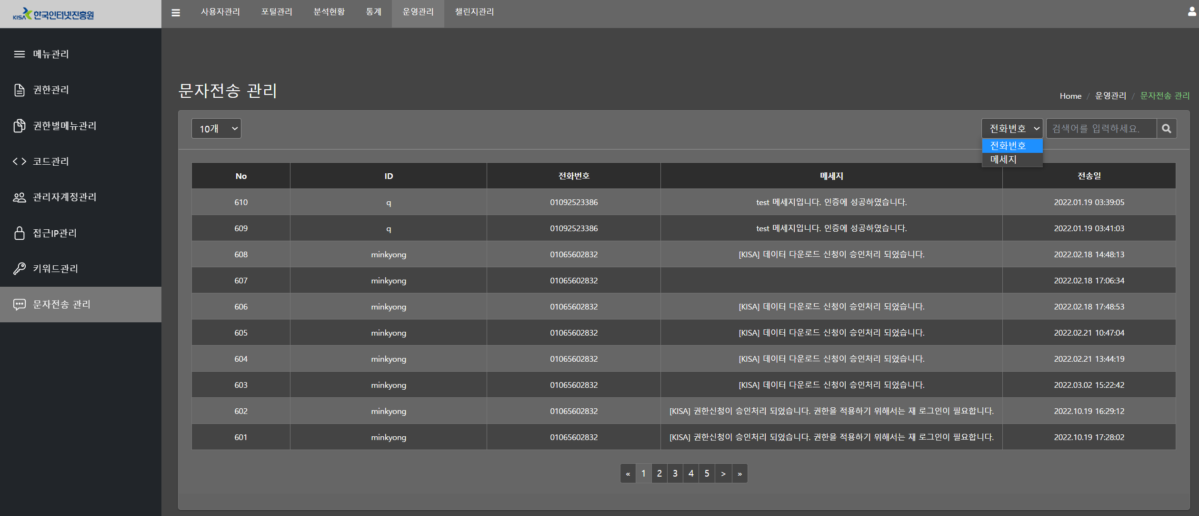
8. 문자전송 관리
2023.02.02
문자전송 관리에서는 문자내역을 관리하는 기능을 제공한다. 전화번호, 메시지로 검색할 수 있다.

